Slide 1
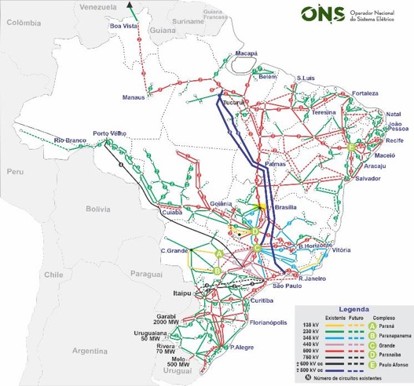
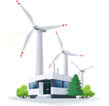
Sistema Interligado Nacional (SIN)
Extensão das linhas de transmissão* ≥ 230 kV (km):
2023: 172.019,858 km
2028: 200.918,858 Km (expectativa)
Pico: 102.478 MW 15/03/24 às 14h37
Carga de energia
Recorde de renováveis 15/03/24
Carga atendida por
92,5%
de energia renovável
Mar/24 – Dez/28
49,6%
42,7%
18%
17,8%
12,5%
16,7%
13,5%
13,8%
5,5%
8,2%
0,9%
0,8%
HIDRO
TÉRMICA
MMGD
EÓLICA
SOLAR
NUCLEAR

